Slide 1
恒泰期货研究所2016年
期债暴跌告一段落，短期波动降低
国债期货周报 2016.09.05

Slide 2
短期资金面

Slide 3
短期资金面

Slide 4
国债现货收益率

Slide 5
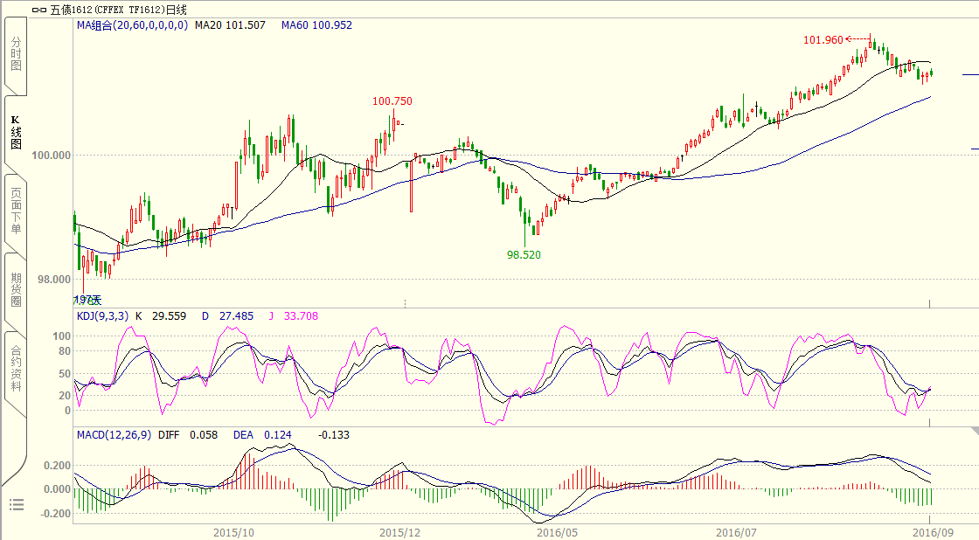
期债技术分析

Slide 6
期债下周策略探究
面对快速下行的利率，央行在8月24日重启14天逆回购。这则信息被市场解读为央行希望通过延长久期来提高市场资金成本，进而希望债券市场加杠杆行为得以收敛。但是我们认为这只是由于在期债牛市较为疯狂的情况下，市场情绪较为敏感的反应。重启14天逆回购的主要目的在于平滑未来到期过渡集中的问题，形成这一措施出台的根本原因在于总量流动性需要更多的补充，起源于外汇占款从7月份开始出现锐降，这和去杠杆没有本质关系。
国债期货在经过6月份的中期调整后再度进入牛市主升浪的阶段，在8月份上旬连续大涨，并在8月中旬触及高点后大幅下挫。期债调整走势一方面是由于获利盘离场导致技术上的回调，另一方面央行重启14天逆回购也给市场带来突然的冲击。不过从基本面看，宽松货币政策的大方向不会变，而物价走低也会宽松的货币政策提供了必要的客观环境。因此期债的长牛格局未变。但短期内预计期债波动率将大幅降低，维持低位盘整格局。

Slide 7
期债下周策略探究
操作建议：
TF1612:离场观望
T1612:离场观望

Slide 8
免责声明：本报告仅代表作者本人观点，不构成买卖之依据。报告用以提供给商业客户和职业投资者参考，未经过允许不得转给他人，或者作为别的商业用途。尽管我们相信报告中数据和资料的来源是可靠的，但我们不保证它们绝对正确。我们也不承担因根据本报告操作而导致的损失。期货有风险，入市须谨慎。

